Slide 1
Islám
________________________________________________________________

Slide 2
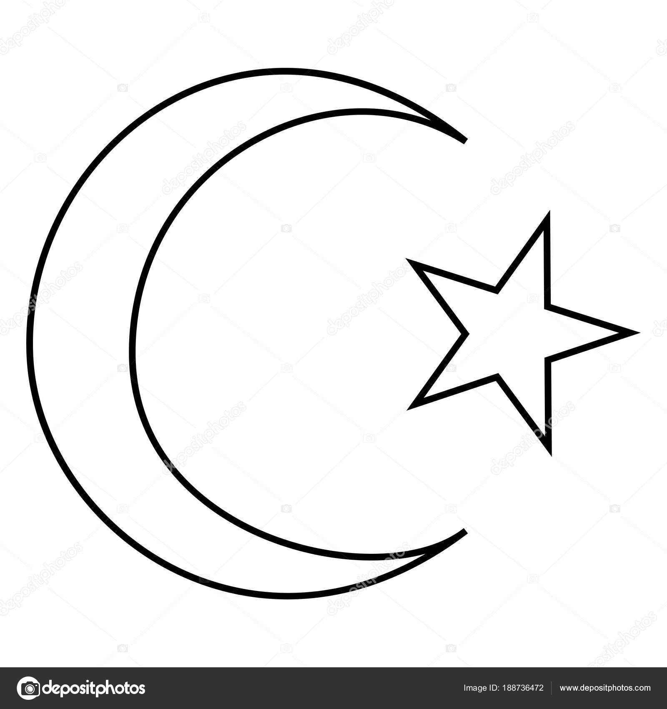
Islámská názvosloví
Věřící: muslim
Představitel: Muhammad
Bůh: Alláh
Modlitebna: mešita
Svatá kniha: korán

Slide 3
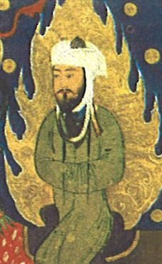
Základní informace
2. největší světové náboženství s 1,9 milionem vyznavačů, což je asi 25% dnešního obyvatelstva
Vznik na Arabském poloostrově na území dnešní Saudské Arábie v 7. století n.l.
Vytvořeno prorokem Muhammadem (Muhammad ibn Abd Alláh)
Monoteistické náboženství (=víra v jednoho boha)-Alláha
Dnešní výskyt Islámu: severní, východní a střední Afrika; Arabský poloostrov; střední, západní a jihovýchodní Asie (Indonésie a Malaysie)
Právo Šaría: náboženské, právní a etické předpisy spravující život muslimů (Írán, Saudská Arábie či Jordánsko)

Slide 4
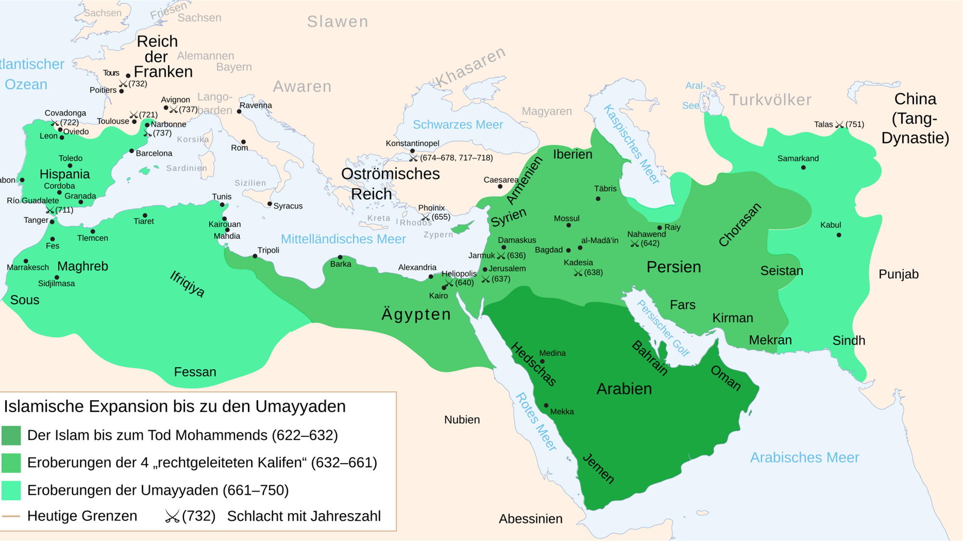
Počátky a rozmach
Spojeny s působením proroka Muhammada na Arabském poloostrově
Klíčová událost: Hidžra-přesídlení Muhammada z Mekky do Medíny (r. 622 n.l.)
Od počátku 8. století dochází k rozmachu Islámu (viz. další snímek)
Po smrti Muhammada ho nahradili tzv. chalífové-nejvyšší duchovní Islámu do roku 1258 (1258-pád Bagdádu->ovlivnění kulturního a vědeckého světa)
Dále se po smrti proroka Islám rozdělil na dva prameny:
Šíité
Sunnité: větší část muslimů (až 90%)

Slide 5
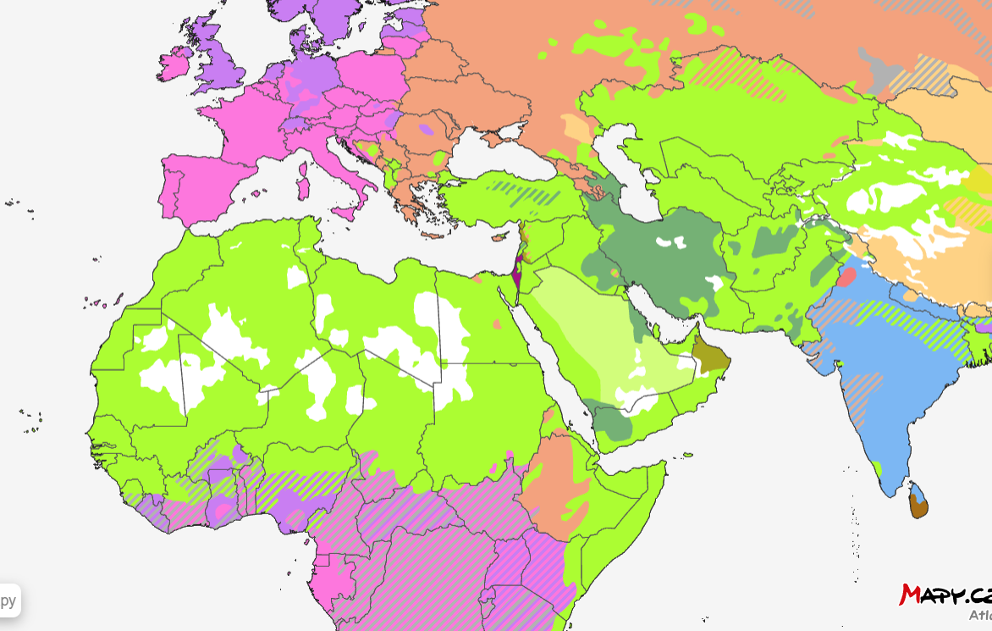
Novodobé dějiny
Dnes Islám dosahuje okolo 2.000.000.000 věřících což je asi 25% obyvatelstva
Islámské státy 21. století: Saudská Arábie, Írán, Turecko, Pákistán, Egypt, Indonésie, Alžírsko, Irák, Jemen a mnoho dalších

Slide 6
Zdroje
https://atlas.mapy.cz/?p=010000&id=nabozenstvi&n=m&z=3.5&x=18.514&y=34.339&m=m
https://depositphotos.com/de/vector/symbol-of-islam-crescent-and-star-with-five-corners-icon-black-color-illustration-flat-style-188736472.html
https://chatgpt.com/c/672f2be1-ec84-8004-9d1b-0e182a5259a7
https://upload.wikimedia.org/wikipedia/commons/9/98/Mohammed.jpg
https://cs.wikipedia.org/wiki/Isl%C3%A1m#/media/Soubor:Conqu%C3%AAte_de_l'Islam_%C3%A0_la_chute_des_Omeyyades_de.svg
https://cs.wikipedia.org/wiki/Isl%C3%A1m#

